Slide 1
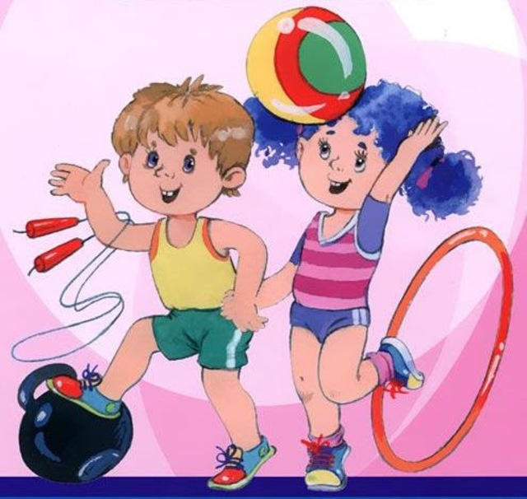

Виды ходьбы, упражнения с различными гимнастическими предметами.
Подготовила Смирнова Елена Николаевна

Slide 2
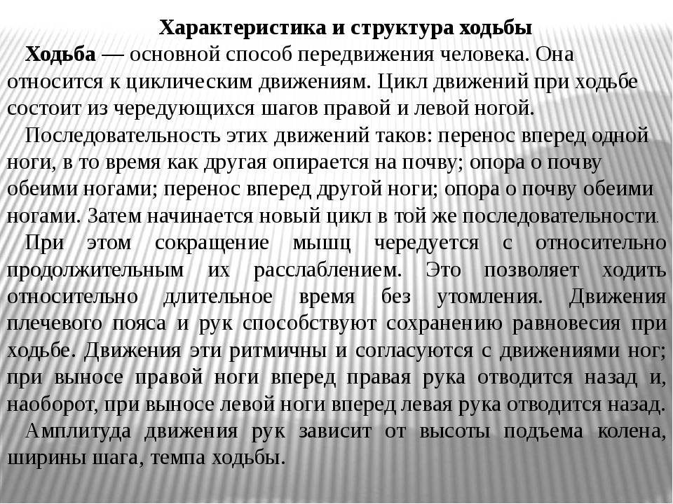

Slide 3
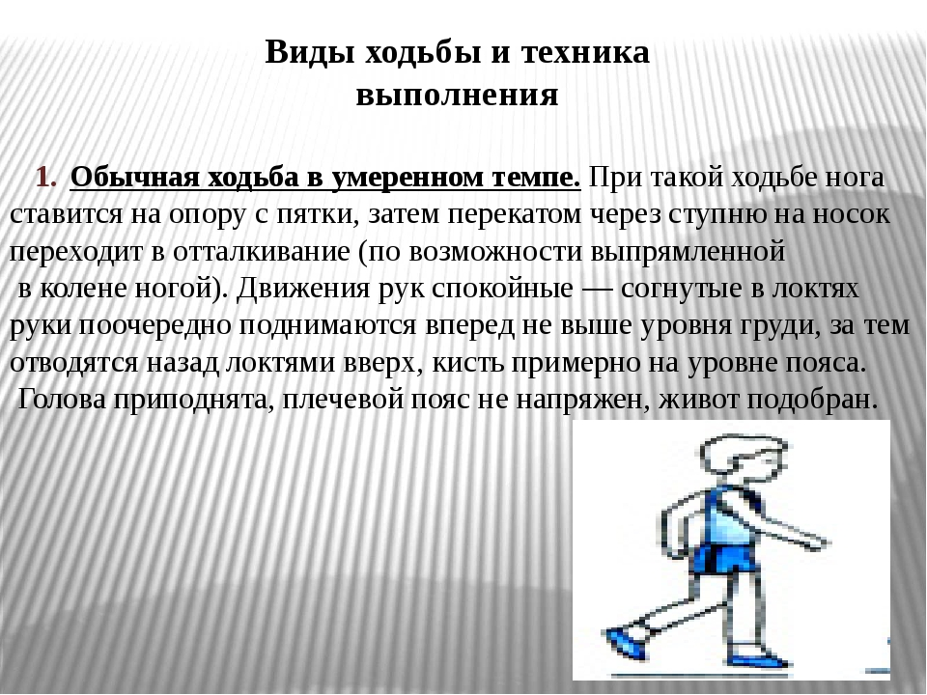

Slide 4
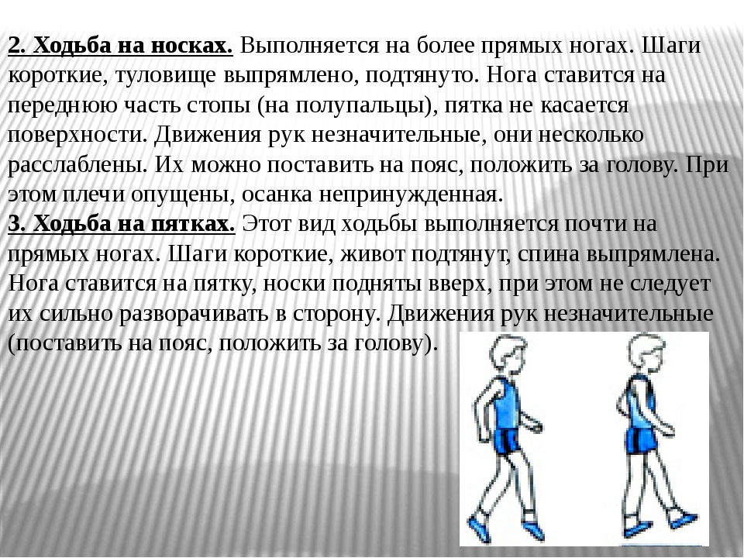

Slide 5
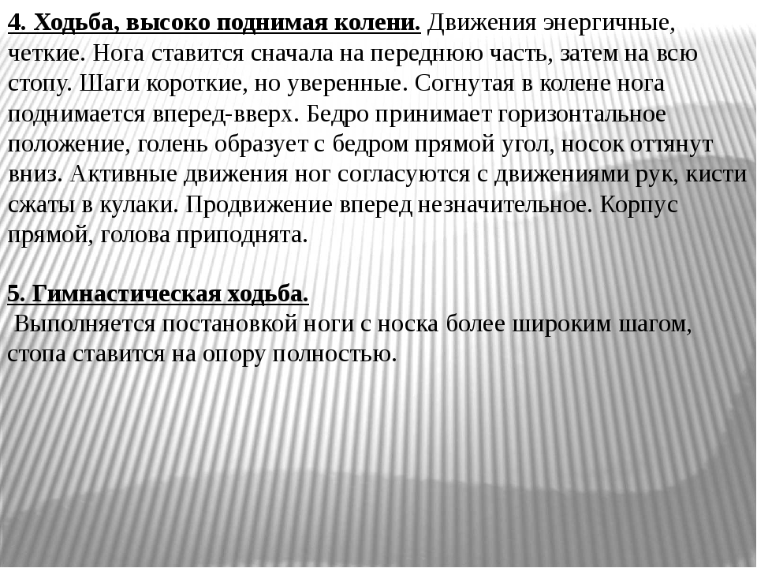

Slide 6
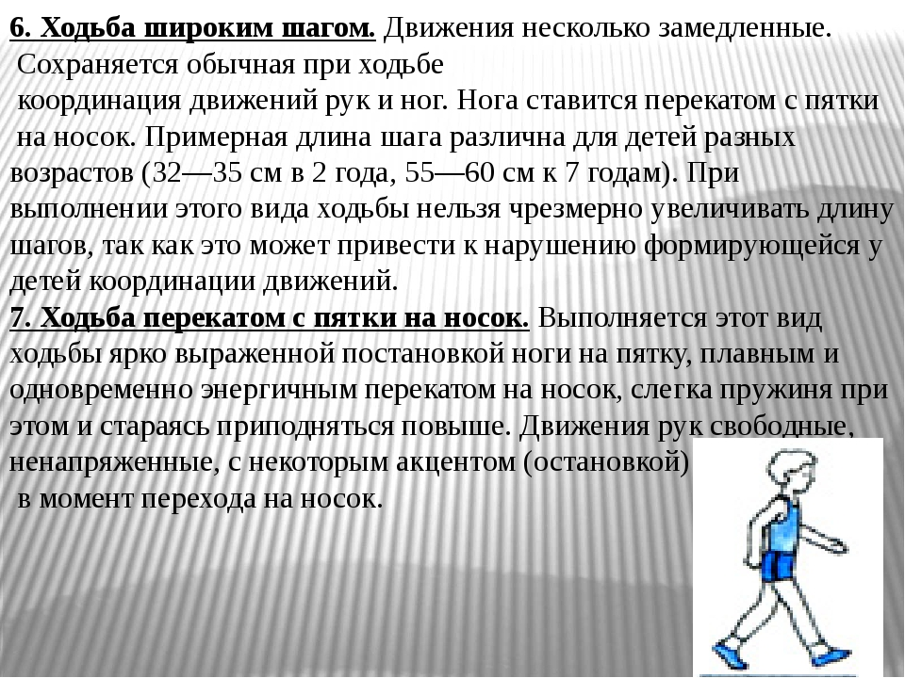

Slide 7
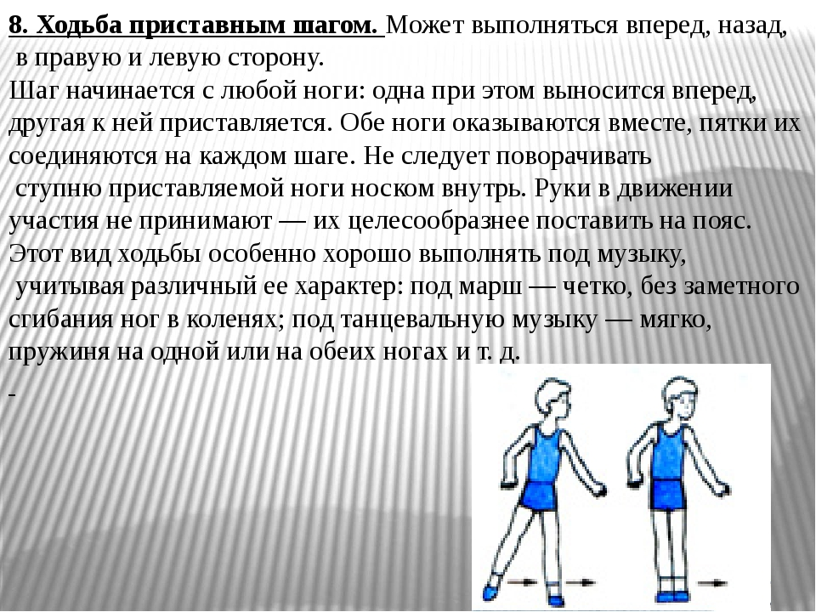

Slide 8
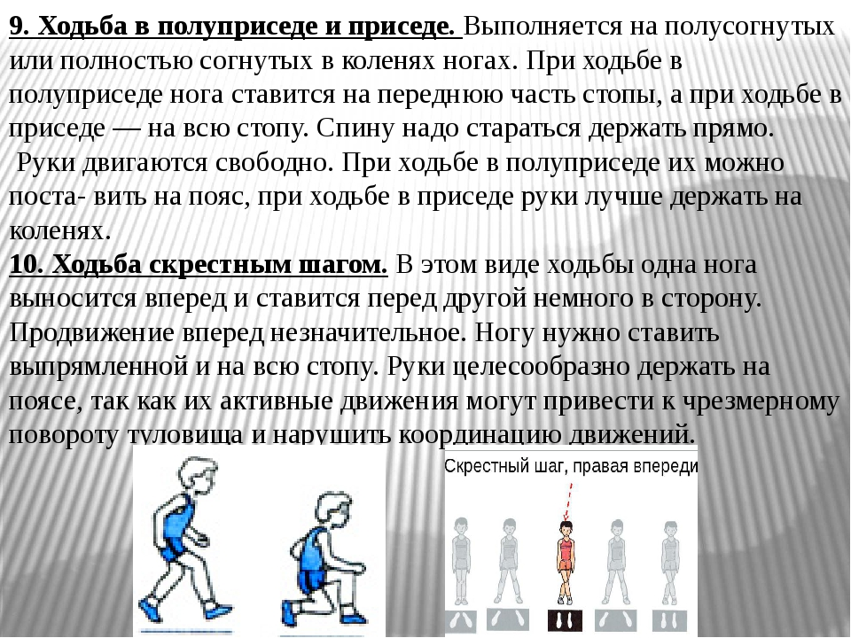

Slide 9
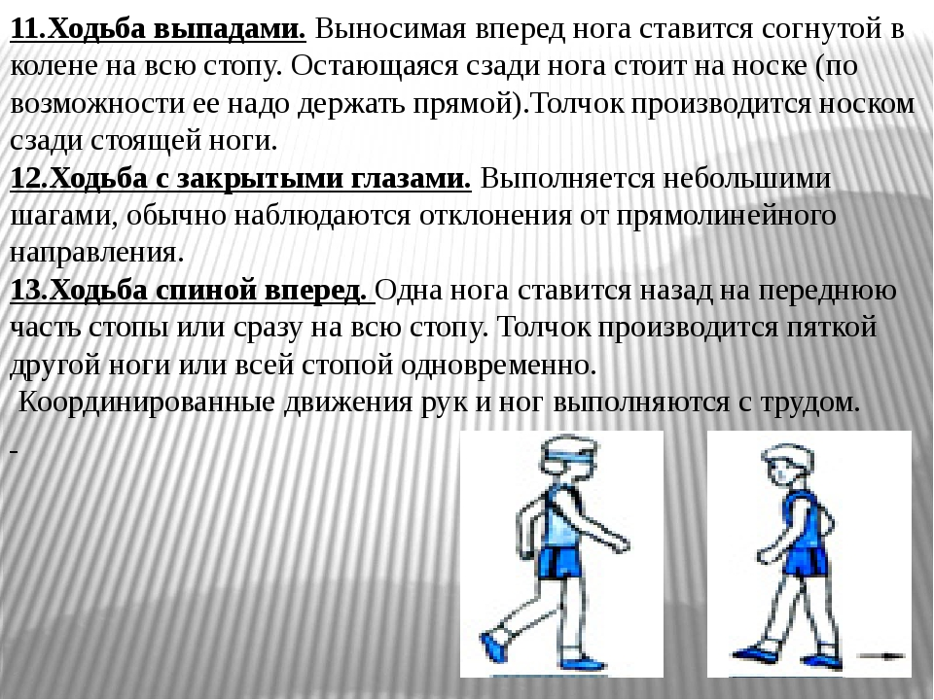

Slide 10
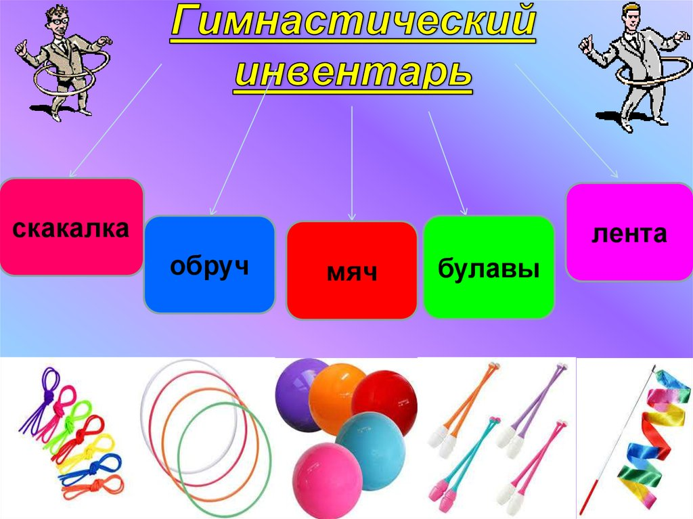

Slide 11
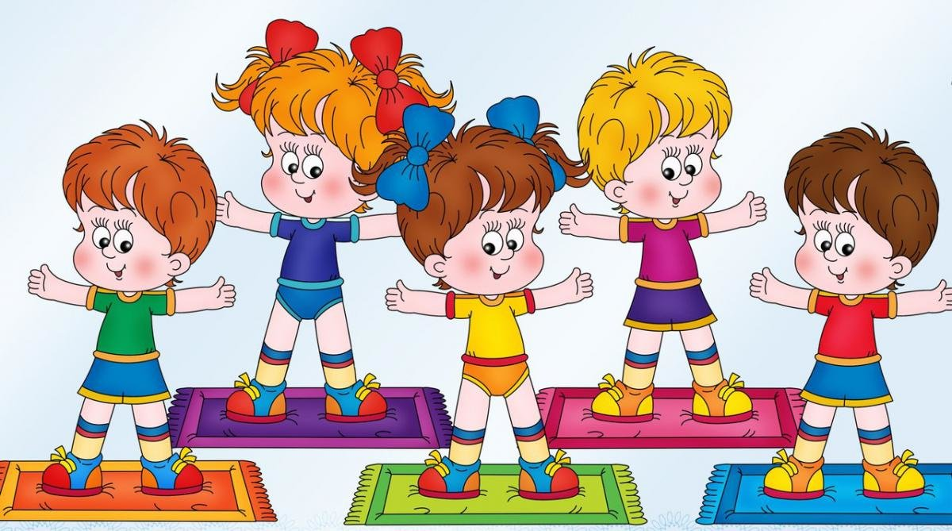

Slide 12
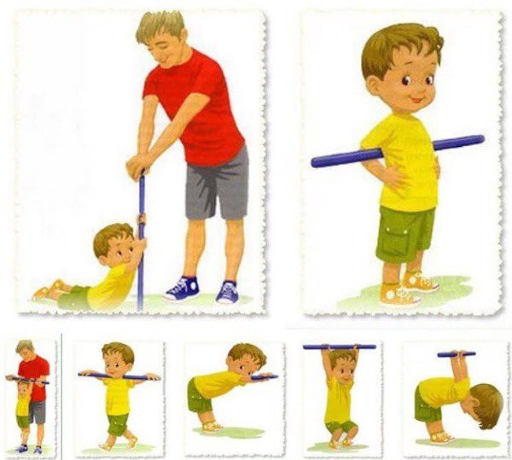
Упражнение с палкой
1 - И. п. : основная стойка, палка в правой руке. 1 – руки в стороны; 2 – руки вверх, передать палку в левую руку. 3 – руки в стороны. 4 - руки вниз. Повторить (6 раз).
2 - И.п. : основная стойка, палка внизу. 1— 2 - подняться на носки, поднимая палку обеими прямыми руками вверх-вниз; 3-4 - и.п. (8 раз).
3 - И. п. : основная стойка, палка вверху, руки прямые. 1— присесть, палку вперед; 2— вернуться в исходное положение. (5 раз)
4 - И. п. : стоя ноги врозь, палка внизу. 1-2-поворот туловища вправо, руки прямые, колени не сгибать; 3-4 вернуться в и. п. То же влево. (8 раз)

Slide 13
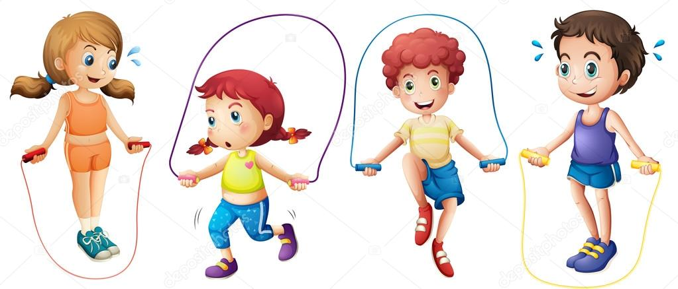
Упражнение со скакалкой: «Высокое дерево»
Исходное положение - стоя, ноги на ширине плеч, скакалку сложить вчетверо и держать перед собой в опущенных руках. На счет 1 – плавно поднять прямые руки вперед перед собой, на счет 2 – стать на носки и поднять руки вверх, на счет 3 – медленно прогнуться и посмотреть на скакалку, на счет 4 - вернуться в исходное положение. Повторить 5–7 раз в медленном темпе.

Slide 14
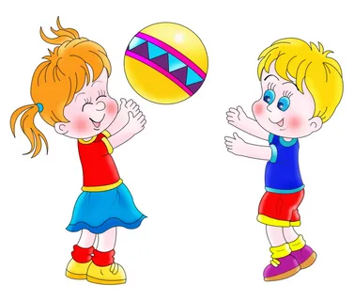
Белый аист не устанет
На одной ноге стоять,
Но когда весна настанет,
Он захочет полетать.
Крылья-паруса расправит,
Улетит под небеса,
Все его за это хвалят,
Вот такие чудеса.
Упражнения с мячом
Исходное положение
Стоя на правой ноге, левую согнуть в коленном суставе и приподнять, стопу левой ноги прижать к го­лени правой, мяч в опущенных руках.
На первые две строчки медленно поднимать мяч над головой, сохраняя равновесие. На третью строч­ку потянуться вверх и приподняться на носках, на последнюю строчку вернуться в исходное положение. Выполняется медленно поочередно на каждой ноге.

Slide 15
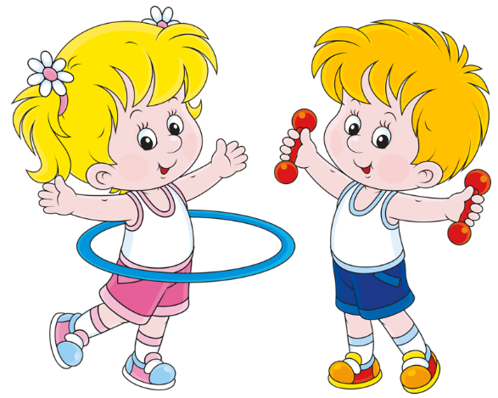
Упражнение с обручем
Цель: развивать мелкие мышцы кисти рук, координации движений в мелких и крупных мышечных группах, содействовать развитию быстроты и ловкости.
«Пропеллер»- обруч вертикально на полу, захват одной рукой. С помощью вращательного движения кисти руки привести обруч в круговое движение вокруг своей оси, успеть поймать обруч, не давая ему упасть.
«Загляни в окошко»- обруч в том же положении; придерживать его двумя руками сверху. Встать на обруч двумя ногами. Присесть и покачиваться вправо- влево, пытаться продвигаться вперёд.
«Полёт в космос»- обруч лежит на полу. Встать в середину обруча. Присесть, взять его двумя руками и вставая поднимать обруч вверх. Не меняя положение захвата, поднимать обруч выше и выше до уровня поднятых рук над головой.
Подвижная игра «Скорее в обруч»
На полу произвольно расположены обручи. Около каждого стоят по двое детей. По сигналу «Беги!» дети бегают вокруг своего обруча. По сигналу «В обруч!» впрыгивают в обруч и поднимают его вверх.

Slide 16
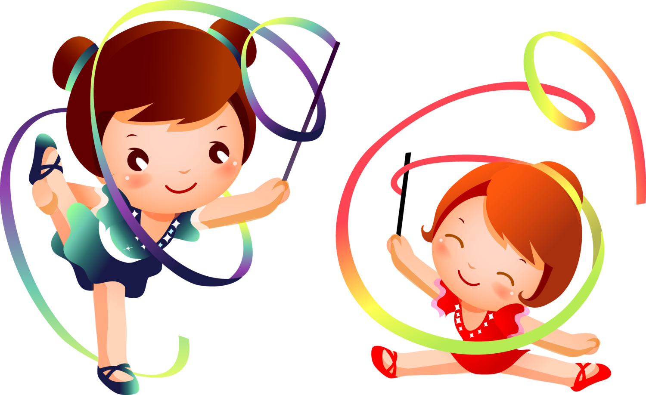
Упражнения с ленточками
И.п. - стоя, ноги на ширине плеч, ленты в руках, руки опущены.
1 - наклон вперед, коснуться лентами пола
2 - вернуться в и.п. 5-6 раз
И.п. - сидя, ноги вытянуты перед собой, ленточки в руках перед грудью.
1 - наклониться достать лентами пальцы ног
2 - вернуться в и.п. 5 раз
И.п. - стоя, ноги вместе, ленточки на полу. Прыжки на двух ногах вокруг ленточек с чередованием с ходьбой вокруг ленточек.

Slide 17
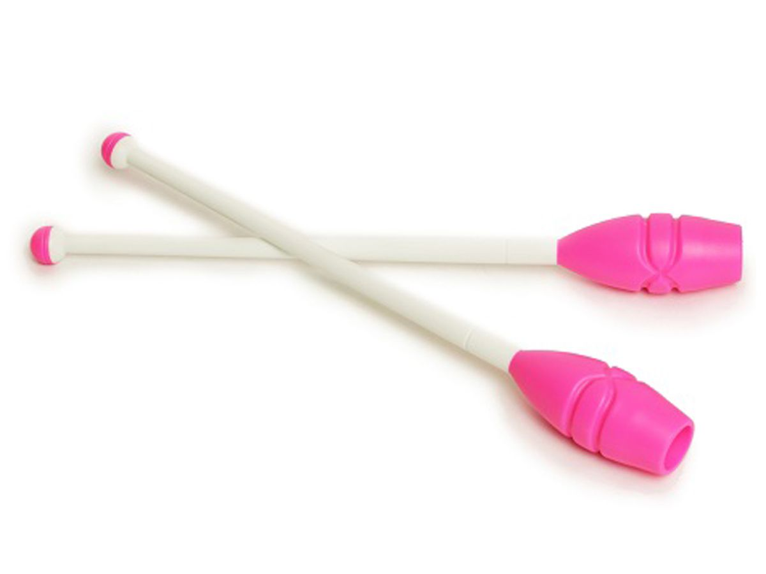
Упражнение с булавой
Сбей булаву (кеглю)». На площадке, на расстоянии 2 м от исходной черты, устанавливают 5—6 булав. Дети бросают мешочки, стараясь сбить булавы.

Slide 18
